Slide 1
Основные виды и ассортименты круп.

Slide 2
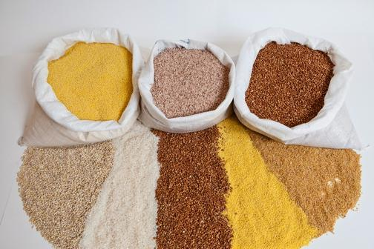

Slide 3
Виды круп:
гречневая крупа
пшено
овсяная
перловая
рисовая
манная и многие другие.

Slide 4
Манная крупа, которая востребована на потребительском рынке, изготавливается непосредственно только из пшеницы.
Производственный процесс происходит, благодаря многослойному снятию всех наружных оболочек зерна.
Кроме того, из той центральной части, которая осталась, и представляет собой крупки, и получается в результате манная крупа.

Slide 5
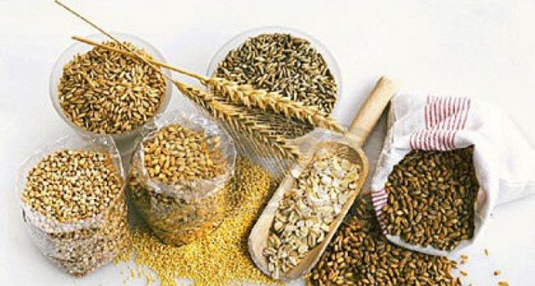

Slide 6
Еще один вид зерна ячмень, из которого также можно произвести сразу несколько видов круп. К первому виду крупы относится так называемый пенсак.
Процесс его производства отличается самым минимальным снятием и удалением наружных оболочек. Ячневая крупа, представляющая собой мелкого помола пенсак. А также можно произвести при помощи нехитрых технологий и оборудования перловую крупу, которая в свою очередь получается из зерна, прошедшего шлифовку

Slide 7
Зерна гречихи,также могут давать и свою крупу, которая производится путем обрушивания цельного зерна.
В таком случае можно получить гречневую крупу, которая в народе получила свое название ядрица. Именно из ядрицы, в процессе ее повторного измельчения, и получается смоленская крупа.

Slide 8
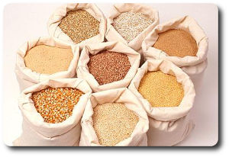
Что же касается овсяной крупы, то она производится при помощи цельных обрушенных зерен овса

Slide 9
Еще одним видом зерновой культуры является рис.
В нем можно в настоящее время различать самые ценные виды круп, которые только представлены на потребительском рынке России.
В рисе обязательно будут удалены исключительно наружные пленки, а также частично оболочка плодовая.
Существует и такая крупа, как полированный рис, в котором абсолютно полностью удаляются все оболочки и зародыш.

